Slide 1

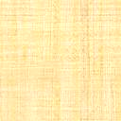



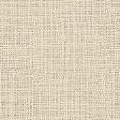



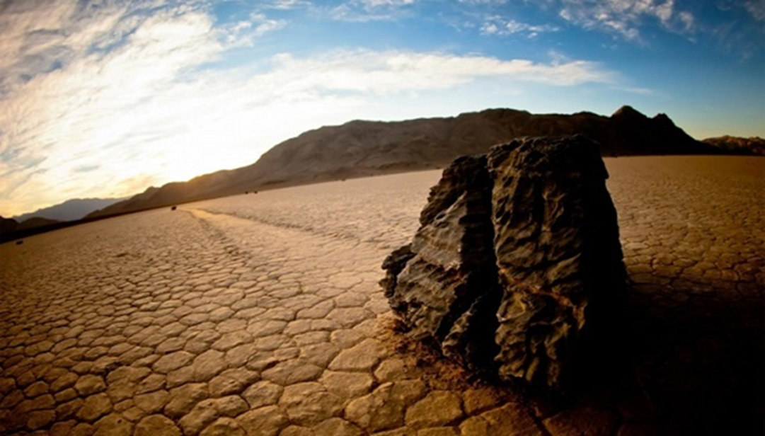
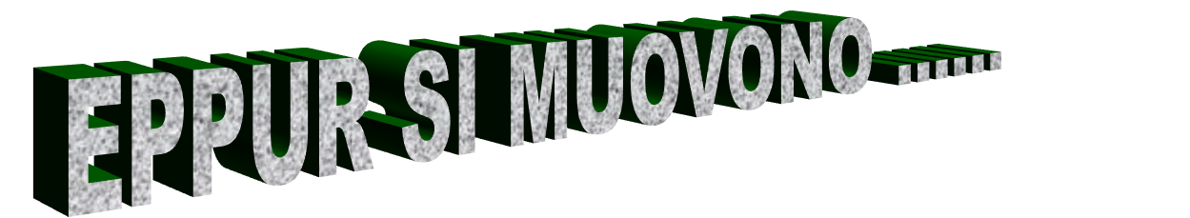
Succede nella Valle della Morte in California, sul fondo asciutto del lago Rocetrack Playa nell’ oscurità di notti tempestose. Pietre grandi anche mezza tonnellata vagano compiendo percorsi di lunghezza variabile, da pochi metri a due miglia, alla velocità di circa 1 m/sec. Il fenomeno è tuttora studiato: alcuni scienziati sostengono che il ghiaccio o altri agenti atmosferici rendono il fondo scivoloso permettendo al vento di spostare le pietre mentre altri chiamano in causa il campo magnetico terrestre.
Ça se passe dans la Vallée de la Mort en Californie, sur le fond séché du lac Rocetrack Playa, dans l'obscurité des nuits orageuses. Des pierres pesant jusqu'à une demi-tonne roulent en faisant des parcours de longueur variable, de quelques mètres à deux milles, à la vitesse d'environ 1 m/s. Le phénomène est encore étudié: certains scientifiques affirment que la glace ou d'autres agents atmosphériques rendent le fond glissant, en permettant au vent de déplacer les pierres, tandis que d'autres mettent en cause le champ magnétique terrestre.
It happens in the Death Valley in California, on the dry lake-bottom Rocetrack Playa in the darkness of stormy nights. Heavy stones (even half ton) wander and cover a distance that can be a few meters or two miles, at a speed of about 1m/sec. The phenomenon is still studied: some scientists believe the ice or other weather conditions make the slippery lake-bottom allowing the wind to move the stones but others hold it’s because of the earthly magnetic field.
Pasa en la Valle de la Muerte en California, en el fondo seco del lago Rocetrack Playa en la oscuridad de noche tempestuosas. Piedras grandes hasta media tonelada vagan comitiendo trayectos de variable longitud, de pocos metros a dos milla, a la velocidad de casi 1 m/s. El fenòmeno aùn es estudiado: algunos cientifìcos afirman que el hielo u otros agentes atmosfèricos hacen el fondo resbaladero permitiendo al viento de desplazar las piedras mientras que otros llaman en causa el campo magnético terrestre.
Rosa Mamone III A

